Slide 1
Pravoúhlé promítání

Slide 2
Pravoúhlé promítání
v technické praxi nejčastější způsob zobrazování
na zobrazovaný předmět se díváme ze 3 vzájemně kolmých směrů – vzniknou 3 pohledy:
NÁRYS = pohled zepředu
BOKORYS = pohled z boku zleva
PŮDORYS = pohled shora

Slide 3
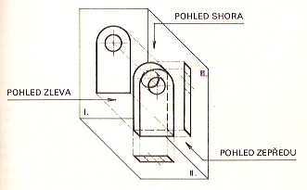

Slide 4
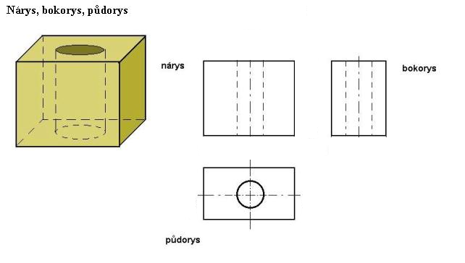
Sdružené průměty

Slide 5
Nárys - 1.pohled – zepředu – obsahuje nejvíce informací, většinou určuje tvar součásti, dají pomocí něho zobrazovat jednoduché součásti
Půdorys - 2.pohled – shora – kreslí se pod nárys, slouží k upřesnění rozměrů a tvaru výrobku
Bokorys - 3.pohled – zleva – kreslí se napravo od pohledu zepředu, používá se pro zobrazení částí, které nelze zakreslit nebo určit z ostatních pohledů

Slide 6
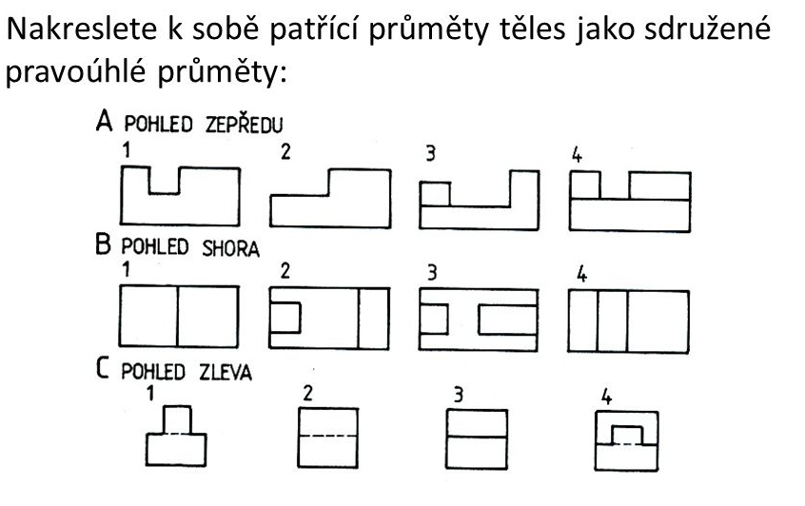

Slide 7
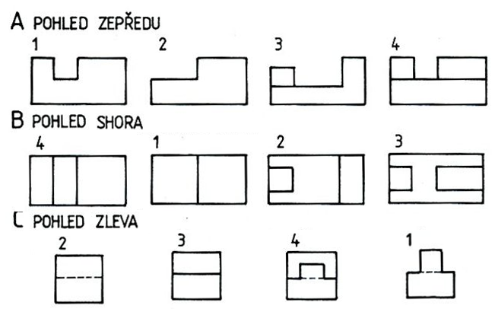

Slide 9
